Slide 1
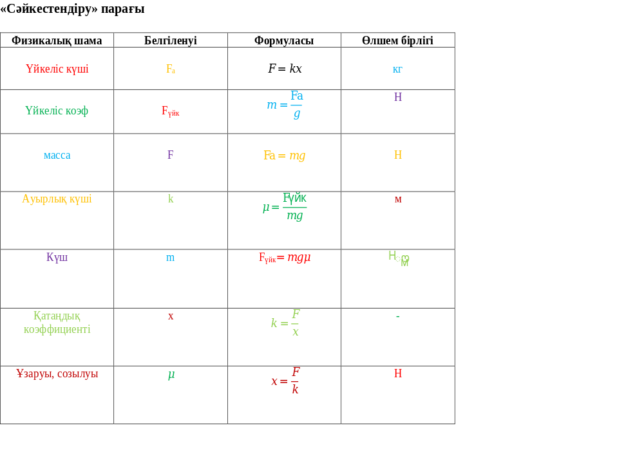

Slide 2
25-28 – «5»
20-24 – «4»
15-19 – «3»
14-тен төмен «2»

Slide 3
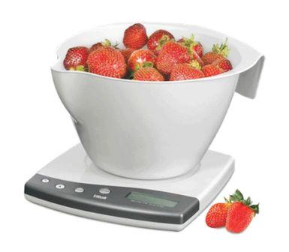
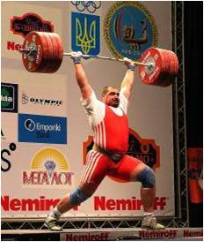
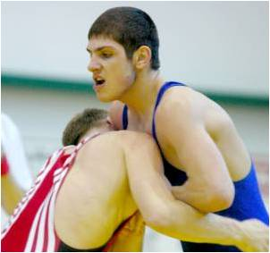
Өмірде…
0,5 кг жидек өлшеп беріңізші…
Спортсмен 100 кг-дық штангы көтерді
Палуанның салмағы орташа

Slide 4
Өмірде…
Дененің салмағы 20 кг деп дұрыс айтамыз ба?

Slide 5
Дененің салмағы. салмақсыздық

Slide 6
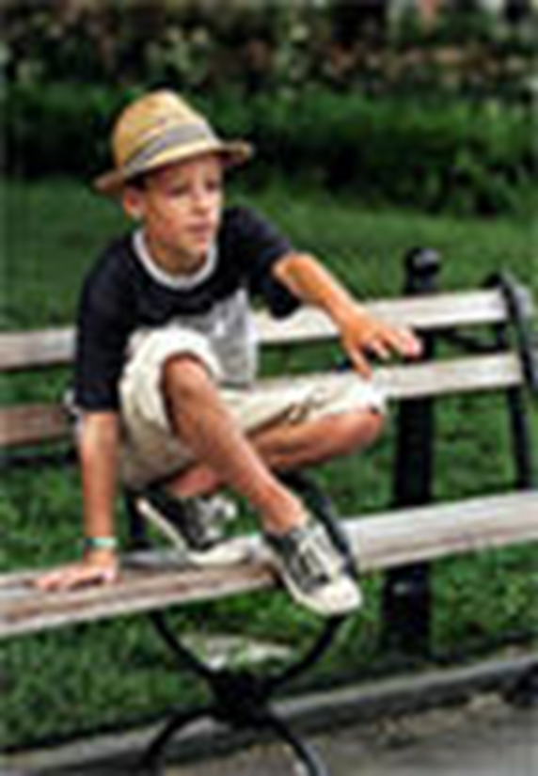
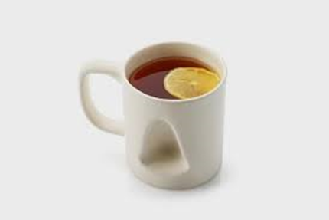

Slide 7
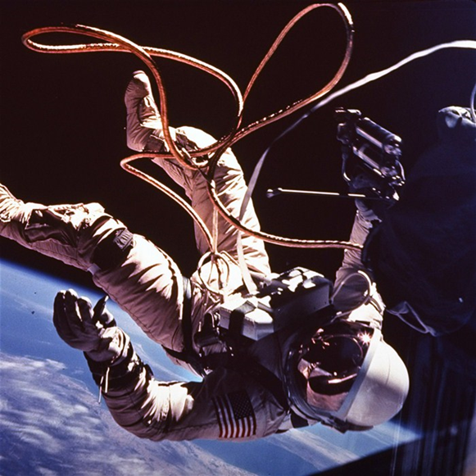
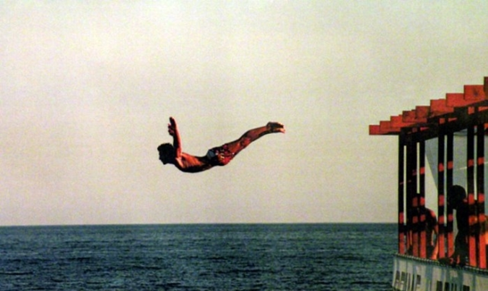
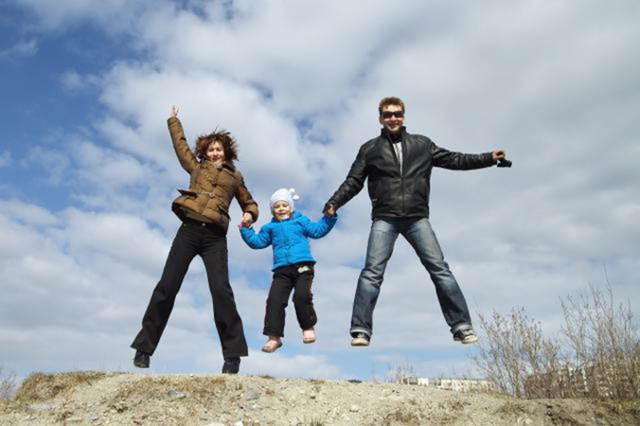
Салмақсыздық

Slide 8
Формула қорытып шығар
5
Р
g
m

Slide 9
Семантикалық карта
№ | Атауы | Белгіленуі | Өлшем бірлігі
1 | салмақ | P | Н
2 | масса | m | кг
3 | тұрақты шама | g | Н/кг
8-9 – «5»
6-7 – «4»
4-5 – «3»
3-тен төмен «2»

Slide 10
Эксперименттік есептер

Slide 11
Дененің салмағы 20 кг деп дұрыс айтамыз ба?

Slide 12
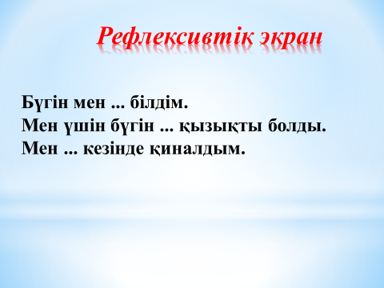

Slide 13
Үйге тапсырма: Зертханалық жұмысқа дайындалу,
38 тақырыпты қайталау, 17-жаттығу № 1-4

